Slide 1

Chào mừng các thầy cô và các em
đến với tiết học môn Toán

Slide 2

KHỞI ĐỘNG

Slide 3
Trò chơi: Lật mảnh ghép
Luật chơi:
Sẽ có 4 miếng ghép, ẩn sau đó là 1 bức tranh.
Nhiệm vụ của các bạn là sẽ lật 4 miếng ghép và tìm ra bức tranh được giấu.
Mỗi một miếng ghép là một câu hỏi, thời gian để suy nghĩ và trả lời câu hỏi là 10 giây, trả lời đúng sẽ mở ra 1 góc của bức tranh. Lật 4 miếng ghép thu được bức tranh đã ẩn dấu.

Slide 4

TRÒ CHƠI LẬT MẢNH GHÉP
1
2
3
4
CHỦ ĐỀ BỨC TRANH
CHÀO MỪNG NGÀY 20/11

Slide 5
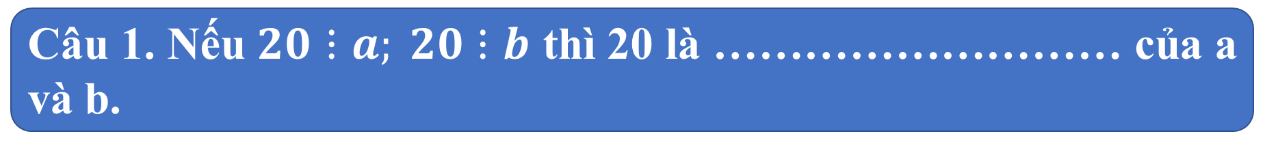
Câu 1. Nếu $20⋮a; 20$ $⋮b$ thì 20 là ……………………… của a và b.
a. bội chung
b. ước chung
c. bội chung nhỏ nhất
d. ước chung lớn nhất
10
9
8
7
6
5
4
3
1
2
HẾT GIỜ

Slide 6
Câu 2: Bội chung của hai hay nhiều số là gì:
a. là một tập hợp
b. là một số
c. là bội của tất cả các số đó.
d. là ước của tất cả các số đó
10
9
8
7
6
5
4
3
1
2
HẾT GIỜ

Slide 7
Câu 3. Biết BCNN(15,25) = 75. Tìm tập hợp BC(15, 25) là:
a. BC(15, 25) = 75.
b. BC(15, 25) = 0; 75; 150; 225; …
c. BC(15, 25) = {75}.
d. BC(15, 25) = {0; 75; 150; 225; …}.
10
9
8
7
6
5
4
3
1
2
HẾT GIỜ

Slide 8
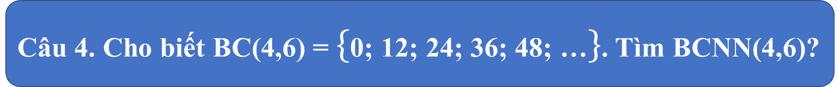
Câu 4. Cho biết BC(4,6) = $\left\{\text{0; 12; 24; 36; 48; …}\right\}$. Tìm BCNN(4,6)?
A. BCNN(4,6) = 0
B. BCNN(4,6) = 12
C. BCNN(4,6) = {0}
D. BCNN(4,6) = {12}
10
9
8
7
6
5
4
3
1
2
HẾT GIỜ

Slide 9


Slide 10
CHƯƠNG 1
Tiết 29. BỘI CHUNG VÀ BỘI CHUNG NHỎ NHẤT
(Tiết 2)

Slide 11
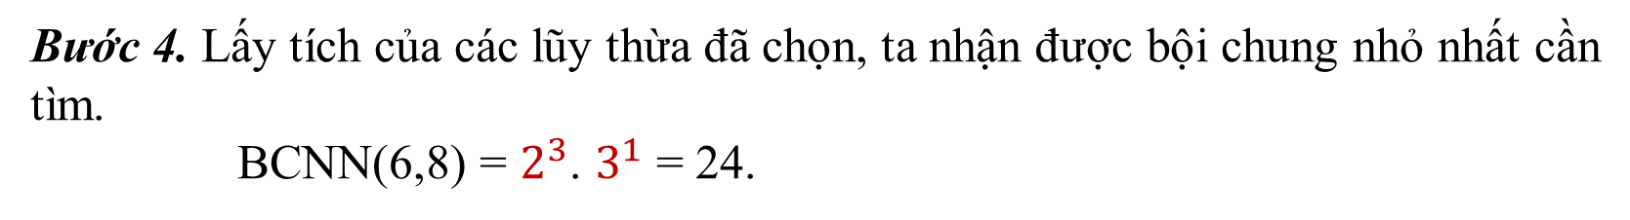
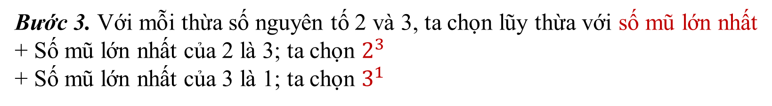
II. Tìm bội chung nhỏ nhất bằng cách phân tích các số ra thừa số nguyên tố
Tiết 29. BỘI CHUNG VÀ BỘI CHUNG NHỎ NHẤT (t2)
Bước 1. Phân tích 6 và 8 ra thừa số nguyên tố
6 = 2.3; 8 = 2.2.2 = $2^{3}$
Bước 2. Chọn ra các thừa số nguyên tố chung và các thừa số nguyên tố riêng của 6 và 8 lần lượt là 2 và 3
Bước 3. Với mỗi thừa số nguyên tố 2 và 3, ta chọn lũy thừa với số mũ lớn nhất
+ Số mũ lớn nhất của 2 là 3; ta chọn $2^{3}$
+ Số mũ lớn nhất của 3 là 1; ta chọn $3^{1}$
Bước 4. Lấy tích của các lũy thừa đã chọn, ta nhận được bội chung nhỏ nhất cần tìm.
BCNN(6,8) = $2^{3}$. $3^{1}$ = 24.

Slide 12
II. TÌM BỘI CHUNG NHỎ NHẤT BẰNG CÁCH PHÂN TÍCH CÁC SỐ RA THỪA SỐ NGUYÊN TỐ
SGK/49
* Cách tìm BCNN:
Bước 1: Phân tích mỗi số ra thừa số nguyên tố
Bước 2: Chọn ra các thừa số nguyên tố chung và các thừa số nguyên tố riêng.
Bước 3: Với mỗi thừa số nguyên tố chung và riêng , ta chọn lũy thừa với số mũ lớn nhất
Bước 4: Lấy tích của các lũy thừa đã chọn, ta nhận được bội chung nhỏ nhất cần tìm.

Slide 13


II. TÌM BỘI CHUNG NHỎ NHẤT BẰNG CÁCH PHÂN TÍCH CÁC SỐ RA THỪA SỐ NGUYÊN TỐ
Ví dụ 4 (SGK/56)
BCNN(a , b) = ?
BCNN(40, 48) = ?
1
Phân tích mỗi số ra thừa số nguyên tố;
40 = 2³.5
48 = 2⁴.3
2
Chọn thừa số chung, thừa số riêng;
Mỗi thừa số lấy lũy thừa với số mũ lớn nhất;
3
Lấy tích các luỹ thừa đã chọn,
ta được BCNN cần tìm.
4

Slide 14
II. TÌM BỘI CHUNG NHỎ NHẤT BẰNG CÁCH PHÂN TÍCH CÁC SỐ RA THỪA SỐ NGUYÊN TỐ
Ví dụ 4 (SGK/56)
BCNN(a , b) = ?
BCNN(40, 48) = ?
1
Phân tích mỗi số ra thừa số nguyên tố;
40 = 2³.5
48 = 2⁴.3
2
Chọn thừa số chung, thừa số riêng;
Thừa số chung:
2
Mỗi thừa số lấy lũy thừa với số mũ lớn nhất;
3
Thừa số riêng:
3 và 5
Lấy tích các luỹ thừa đã chọn,
ta được BCNN cần tìm.
4

Slide 15
II. TÌM BỘI CHUNG NHỎ NHẤT BẰNG CÁCH PHÂN TÍCH CÁC SỐ RA THỪA SỐ NGUYÊN TỐ
Ví dụ 4 (SGK/56)
BCNN(a , b) = ?
BCNN(40, 48) = ?
1
Phân tích mỗi số ra thừa số nguyên tố;
40 = 2³.5
48 = 2⁴.3
2
Chọn thừa số chung, thừa số riêng;
Thừa số chung:
2
Mỗi thừa số lấy lũy thừa với số mũ lớn nhất;
3
Thừa số riêng:
3 và 5
Lấy tích các luỹ thừa đã chọn,
ta được BCNN cần tìm.
4

Slide 16
II. TÌM BỘI CHUNG NHỎ NHẤT BẰNG CÁCH PHÂN TÍCH CÁC SỐ RA THỪA SỐ NGUYÊN TỐ
2
Ví dụ 4 (SGK/56)
BCNN(a , b) = ?
BCNN(40, 48) = ?
1
Phân tích mỗi số ra thừa số nguyên tố;
40 = 2³.5
48 = 2⁴.3
2
Chọn thừa số chung, thừa số riêng;
Thừa số chung:
2
Mỗi thừa số lấy lũy thừa với số mũ lớn nhất;
3
Thừa số riêng:
3 và 5
Lấy tích các luỹ thừa đã chọn,
ta được BCNN cần tìm.
4
BCNN(40, 48) = 2⁴.3.5
= 240

Slide 17

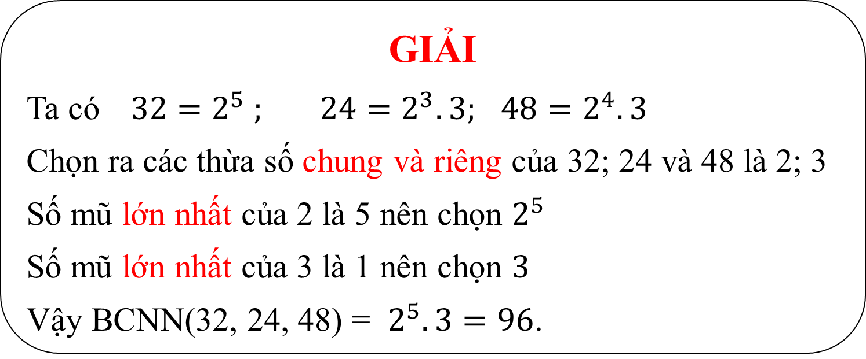
Ví dụ 5
Tìm BCNN(32, 24, 48)
GIẢI
Ta có $32=2^{5} ; {24=2}^{3}.3;$ $48=2^{4}.3$
Chọn ra các thừa số chung và riêng của 32; 24 và 48 là 2; 3
Số mũ lớn nhất của 2 là 5 nên chọn $2^{5}$
Số mũ lớn nhất của 3 là 1 nên chọn $3$
Vậy BCNN(32, 24, 48) = $2^{5}. 3=96$.

Slide 18



HOẠT ĐỘNG NHÓM
  Bài tập:
  1. Tìm BCNN(12, 18, 27)
  2. Tìm BCNN(15, 45)

Slide 19
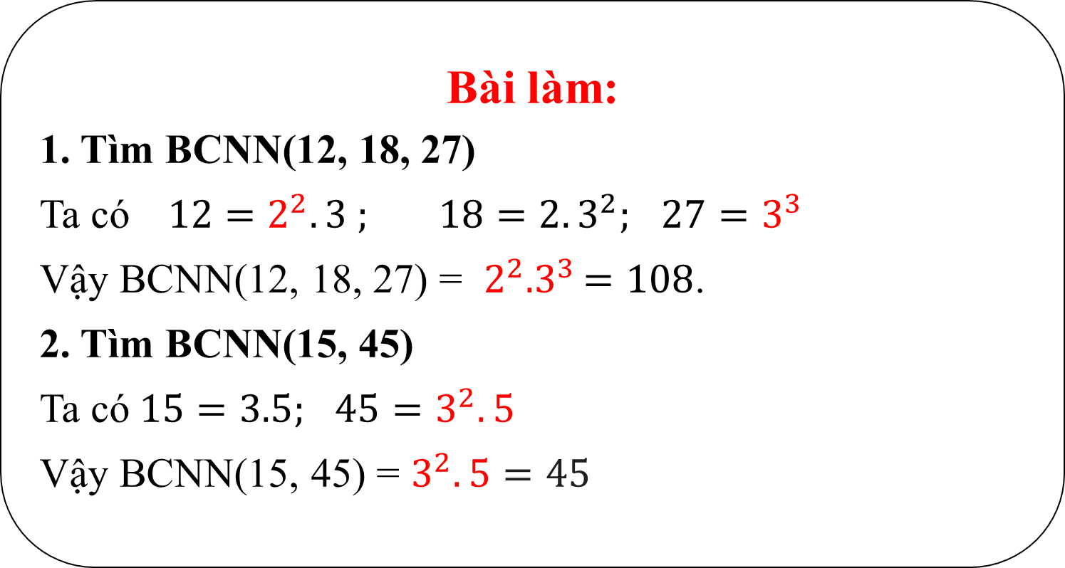
BÀI TẬP
Bài làm:
1. Tìm BCNN(12, 18, 27)
Ta có $12=2^{2}.3 ; {18=2. 3}^{2};$ $27=3^{3}$
Vậy BCNN(12, 18, 27) = $2^{2}{.3}^{3}=108$.
2. Tìm BCNN(15, 45)
Ta có$15=3.5;$ $45=3^{2}.5$
Vậy BCNN(15, 45) = $3^{2}.5=45$

Slide 20
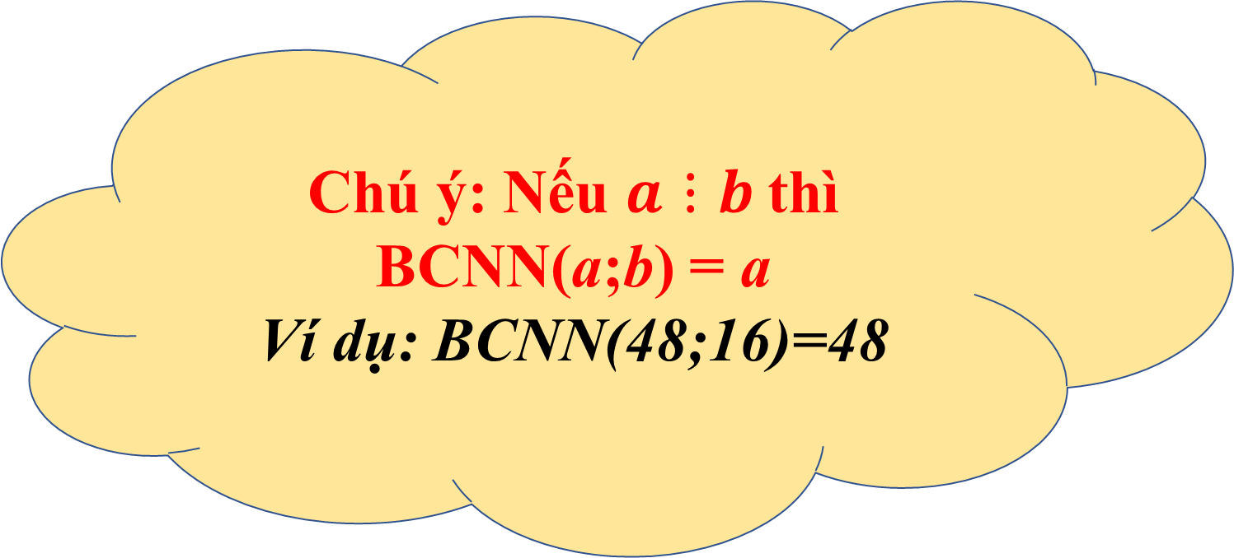
Chú ý: Nếu $a⋮b$thì BCNN(a;b) = a
Ví dụ: BCNN(48;16)=48

Slide 21
Củng cố
So sánh cách tìm ƯCLN và BCNN
ƯCLN | BCNN
Bước 1: Phân tích mỗi số ra thừa số nguyên tố.
Bước 2: Chọn ra các thừa số nguyên tố:
Chung
Chung và riêng
Bước 3: Lập tích các thừa số đã chọn mỗi thừa số lấy với số mũ:
Nhỏ nhất
Lớn nhất

Slide 22
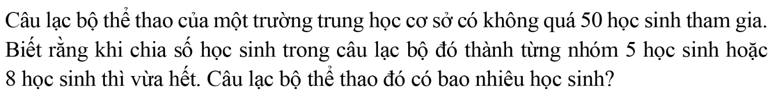
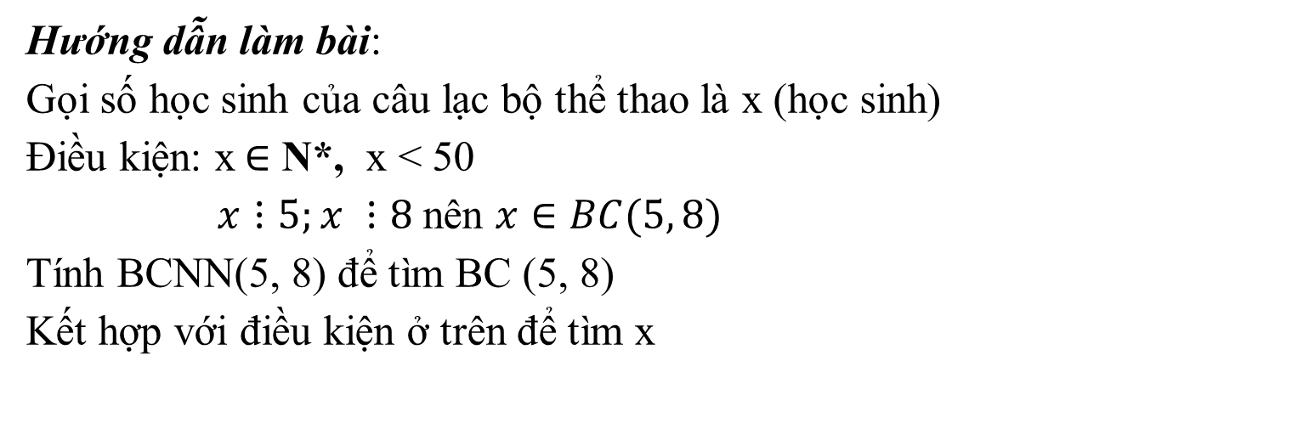
Vận dụng
Bài 6 (SGK/58)
Hướng dẫn làm bài:
Gọi số học sinh của câu lạc bộ thể thao là x (học sinh)
Điều kiện: x$∈$ N*, x < 50
$x⋮5;x ⋮8$nên $x∈BC(5, 8)$
Tính BCNN(5, 8) để tìm BC (5, 8)
Kết hợp với điều kiện ở trên để tìm x

Slide 23
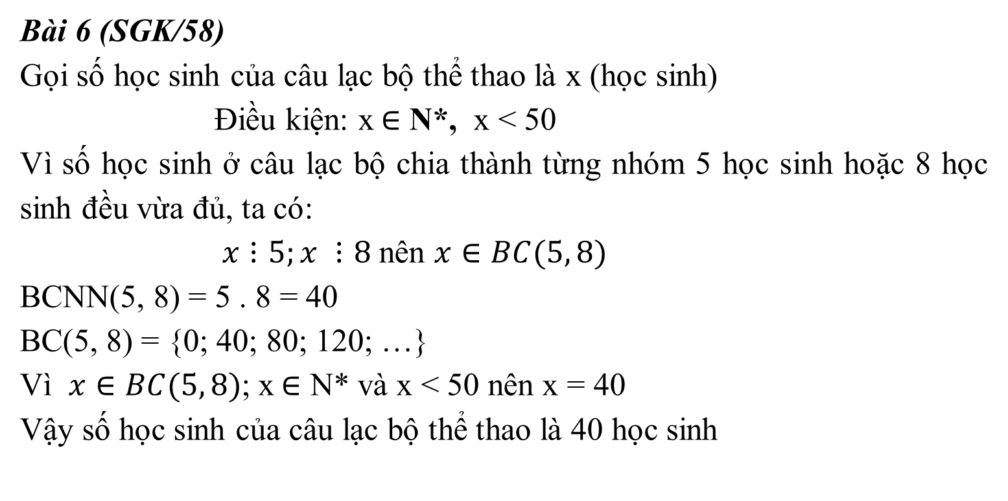
Bài 6 (SGK/58)
Gọi số học sinh của câu lạc bộ thể thao là x (học sinh)
Điều kiện: x$∈$ N*, x < 50
Vì số học sinh ở câu lạc bộ chia thành từng nhóm 5 học sinh hoặc 8 học sinh đều vừa đủ, ta có:
$x⋮5;x ⋮8$nên $x∈BC(5, 8)$
BCNN(5, 8) = 5 . 8 = 40
BC(5, 8) = {0; 40; 80; 120; …}
Vì $x∈BC(5, 8)$; x$∈$ N* và x < 50 nên x = 40
Vậy số học sinh của câu lạc bộ thể thao là 40 học sinh

Slide 24
HƯỚNG DẪN VỀ NHÀ
Đọc lại toàn bộ bài đã học và học bài bài cũ
Làm bài tập sau: Bài 1,2, 3,4,5 SGK/ 57-58
Đọc phần có thể em chưa biết: Giải thích tại sao cứ 60 năm thì năm giáp tý được lặp lại.

Slide 25
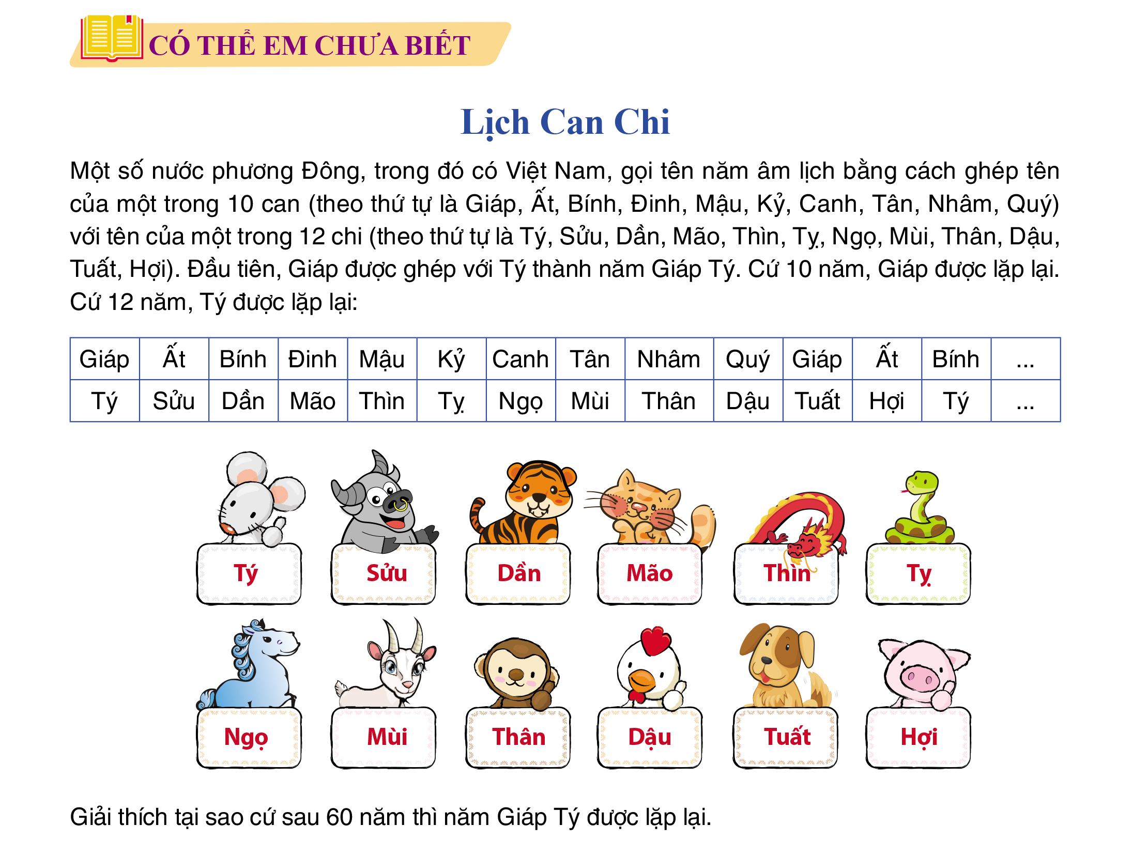

Slide 26
CẢM ƠN THẦY CÔ VÀ CÁC EM ĐÃ CHÚ Ý THEO DÕI

